Slide 1
БТЕ

Slide 2
ДЕФИНИЦИЯ
Запушване на артериални белодробни съдове от тромби, изхождащи от тромби при периферна венозна система.
Белодробния тромбоемболизъм (БТЕ) е етап от единен болестен процес, започващ с тромбоза на периферна вена и тромбоза в клон на белодробната артерия.
Честотата на БТЕ варира- в Европа тя е 60/10 000.
30 % смъртност при нелекувани
Диагнозата на заболяването е трудна и тя може да бъде поставена своевременно, ако клиницистите мислят за това заболяване.
Това е един интердисциплинарен проблем, който засяга пулмолози, кардиолози, хирурзи, ортопеди, акушер-гинеколози.

Slide 3
ПАТОГЕНЕЗА
Вирхов(известен немски патолог) определя трите основни патогенетични механизми на заболяването:
  1. Увреждане на съдовата стена при правени операции.
  2. Промени в съсирването.
  3. Промени в кръвотока - венозна стаза.

Slide 4
Източници на белодробна емболия:
90% от клинично изявения БТЕ е свързан ДВТ
- Вени на долни крайници-флеботромбоза, тромбофлебит в 70-75% от случаите.
- Тазови вени при родилки, гинекологични операции, аборти, простатен плексус.
- Сърдечно-съдови заболявания - сърдечни пороци, митрална стеноза. Източник на емболизъм може и да е първична тромбоза в дясно сърце или автохтонна тромбоза в самата а.pulmonalis и / или нейните клонове
- Фрактури на таза, крайници (в тези случаи се развива и мастна емболия).
- Оперативни интервенции с хипостаза особено ортопедични , алопластика на тазобедрената става.

Slide 5
Рискови фактори:
96% от пациентите с ДВТ или БТЕ имат един или повече рискови фактори
Рискът нараства пропорционалнo на броя РФ
Дълбоката венозна тромбоза(ДВТ) и белодробния емболизъм (БТЕ) са състояния с еднаква патогенеза, етапи на един болестен процес- венозен тромбоемболизъм.
Рисковите фактори за ДВТ са рискови фактори и за БТЕ.
В 70%–90% от пациентите с остра БТЕ –наличие на една или повече тромбози в областта на долната празна вена, по-често на нивото на феморалните и илиачните вени.
  - Залежаване, продължително пътуване с обездвижване.
  - Затлъстяване.
  - Хронични белодробни заболявания с дихателна недостатъчност.
  - Медикаменти - масивна терапия с диуретици, лаксативи, цитостатици, психофармака, хормони, противозачатъчни средства.
  - Карциноми (на бял дроб, панкреас, матка, яйчници), които отделят съсирващи субстанции, т.нар. симптоматичен БТЕ (синдром на Трусо).
  - Нарушение на хемостазата (състояние на т.н.“тромбофилия” или хиперкоагулобилитет )- вроден (дифицит на антитромбин 3 и аномалии на фактор 5), придобит антифосфолипиден синдром, нефрозен синдром и др.

Slide 6
Честотата на ДВТ при хирургичните пациенти е приблизително 50%–75% при случаите на оперирани фрактури на шийката на бедрената кост, и от 50% до 100% при травмите на гръбначния мозък.
Около една четвърт от всички постоперативни БТЕ настъпват след изписване от болницата .
БТБ е пет пъти по-висок при бременните жени, отколкото при не бременните жени на същата възраст, като 75% от ДВТ настъпват преди раждането, а 66% от БТЕ настъпват след раждането
NB! Пациентите с т.н. идиопатичен БТE развиват в последствие злокачествени новообразувания в приблизително 10% от случаите

Slide 7
Придобити рискови фактори и болестни състояния-преходни или трайни за ДВТ n = 1231
Рискови фактори относителен риск в %
Възраст > 40 год. 88.5%
Затлъстяване 37.8%
Преживян епизод
на тромбоемболизъм 26%
Неоплазма 22.3%
Режим на легло > 5дни 12%
Голяма хирургична намеса 11,2%
Anderson FA et. Al J Vasc Surg 1992

Slide 8
Хронична сърдечна недостатъчност 8,2%
Варикозни вени 5.8%
Фрактура на таза или крака 3,7%
Хормон-заместителна терапия 2%
Инсулт 1.8%
Множествена травма 1.1%
Бременност и раждане 1.1%
ОМИ 0.7%
Anderson FA et. Al J Vasc Surg 1992

Slide 9
Пероралните контрацептиви и пост-менопаузалната хормонална заместителна терапия повишават риска от ДВТ трикратно.
Тютюнопушенето е независим рисков фактор за белодробен тромбемболизъм.

Slide 10
Антифосфолипиден синдром
При наличие на рецидивиращи спонтанни аборти през I-ия триместър (> 2 пъти), един епизод на интраутеринна смърт на плода или загуба на плода през средния триместър на бременността-скрининг за антифосфолипиден синдром

Slide 11
ДИАГНОЗАТА
Базира се на:
Симптоматиката
Броят на асоциираните рискови фактори
Вероятността за алтернативна диагноза
Обективни методи

Slide 12
Клинична картина на БТЕ
1.Задух и/или тахипнея,
с или без плевритен тип
гръдна болка и/или хемоптое- в 80% от случаите
2.Гръдна болка 88%
- плеврална 52%
-неплеврална/ субстернална/ 12%

Slide 13
І.1. Симптоми - честота на клинична изява в ( % )
Диспнея -80%
Болка в гърдите (плеврална) -52%
Болка в гърдите (субстернална) -12%
Кашлица -20%
Кръвохрачене -11%
Синкоп -19%

Slide 14
І.2.Физикална находка
Тахипнея (>20/min) -70%
Тахикардия (>100/min) -26%
Признаци на ДВТ -15%
Фебрилитет (>38·5 _C) -7%
Цианоза -11%

Slide 15
Честота на симптомите
Не БТЕ
БТЕ
Диспнея 73%
Плеврална болка 66%
Кашлица 37%
Болки в краката 26%
Хемоптое 13%
72%
59%
36%
24%
8%

Slide 16
Честота на симптомите
БТЕ
Не БТЕ
тахипнея 70%
тахикардия 35%
температура
> 38.5 7%
Белези на ДВТ 11%
68%
24%
12%
11%

Slide 17
Прогностичен score за БТЕ
Клинични симптоми за ДВТ 3.0
Няма алтернативна диагноза 3.0
СЧ > 100 1.5
Обездвижване или хирургия < 4 седм 1.5
Предшестваща ДВТ или БТЕ 1.5
Хемоптое 1.0
Злокачествено заболявания 1.0
Wells, Anderson, Rodger, Ginsberg, Kearon,Gent,Turpie Bormanis,
WeitzChamberlain,Bowie,Barnes,Hirsh Thromb.Haemost. 2000 416

Slide 18
Диагноза на БТЕ по предиктивния score
Малко вероятен < 2.0
умерено вероятен 2 - 6
висок > 6
пациенти < 4 имат 7.8% инциденти на БТЕ
Wells, Anderson, Rodger, Ginsberg, Kearon,Gent,Turpie, Bormanis, Weitz, Chamberlain,
Bowie,Barnes,Hirsh Derivation of a simple clinical model to categorize patients probability
of pulmonary embolism: increasing the models utility with the SimpliRED D-dimer
Thromb.Haemost. 2000 416

Slide 19
КЛАСИФИКАЦИЯ НА БТЕ
1. Масивна емболия (Кардиална форма)- на голям клон на белодробната артерия. Шоково състояние.
2. Субмасивна (белодробна форма)-най-честа. Изявена симптоматика, прояви на остро ДК-обременяване, без срив на хемодинамиката.
3. Немасивна форма.
Рецидивираща микроемболична форма- води до хронично ДК-обременяване.

Slide 20
Диагностични мероприятия от първи ред
Целта-оценка на вероятноста за БТЕ и оценка клиничното състояние на пациента
ЕКГ
Рентгенова графия бял дроб и сърце
Кръвно-газов анализ
Д-димер

Slide 21
ІІ.Инструментални изследвания
ІІ.1.Рентгенография на гръден кош
Ателектаза или инфилтрат -49%
Плеврален излив /необясним/ -46%
Засенчване с основа към плеврата (инфаркт) -23%
Повдигната диафрагма -36%
Понижен белодробен съдов рисунък-олигемия -36%
Ампутиране на хилусна артерия -36%

Slide 22
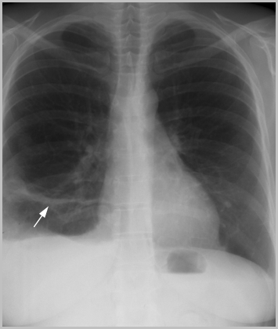
Рентгенова графия бял дроб и сърце

Slide 23
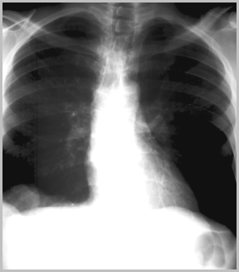
Рентгенова графия бял дроб и сърце

Slide 24
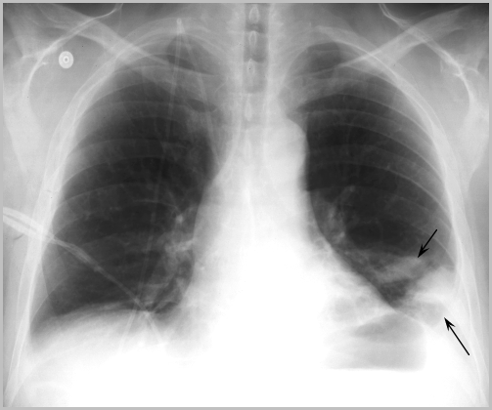
Рентгенова графия бял дроб и сърце

Slide 25
ІІ.2. Кръвни газове
Хипоксемия /с или без хипокапния/ -75%
D-dimer
  Деградационен продукт на фибрина
  Голям брой от патологичните състояния водят до повишаването му-фибринолиза, хирургия, възпаление, карцином,травма
  Има висока негативна предиктивна стойност

Slide 26
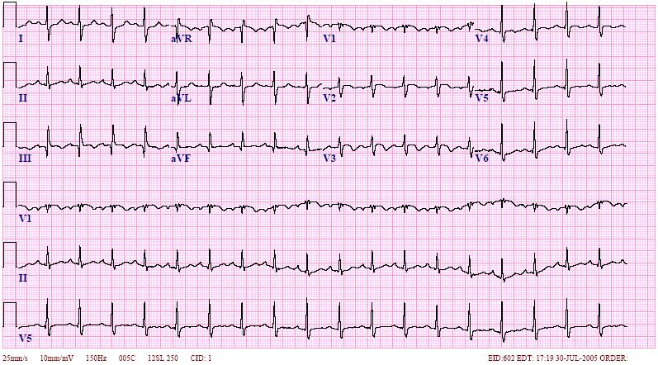
Електрокардиограма
Деснокамерно обременяване (S1Q3 синдром); инверсия на Т- вълните V1-V3 отвеждания, ДББ/ -50%

Slide 27
Диагностични методи от втори ред
/Подлежат пациенти стратифицирани в групата на вероятен БТЕ/
ЕхоКГ
Обективизиране на ДВТ
Клиничен метод- до 50% диагностична достоверност
Лабораторен метод- за скрининг – Д-димер
Доплерова сонография- сегментна локализация на тромбозата.
Цветно кодиране дуплекс сканиране: локализира тромбозата, диагностицира и пристенни тромбози, извършва оценка на хемодинамиката
Флебография- 90 до 100% диагностична достоверност

Slide 28
Белодробна сцинтиграфия
VENTILATION / PERFUSION SCAN
V/Q scan
МЕТОДИКА-симултантна перфузионна и вентилационна образна диагностика Визуализира газовата обмяна в белия дроб с помощта на Xenon-133 и перфузията на белия дроб посредством technetium99m- маркирани албуминови агрегати
Практически теста може да бъде:
С голяма вероятност за БТЕ
Умерена вероятност.
Ниска вероятност.
Нормален .

Slide 29
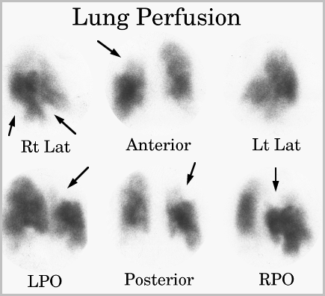
Висока вероятност за БТЕ

Slide 30
Внимание!
Нормалната белодробна сцинтиграфия с голяма вероятност изключва наличието на БТЕ, но значителна част от високо суспектните резултати са фалшиво-позитивни.

Slide 31
Спиралнa компютърна томография (сКТ)
Основен диагностичен метод при установяването на белодробната тромбемболия –позволява прякото визуализиране на интралуминален дефект – тромб под формата на хиподензна зона на фона на контрастирания съд.
Когато е налице пълна обструкция, луменът може да е с нормални размери или дилатиран, а дистално не се проследява стълб от инжектираната контрастна материя

Slide 32
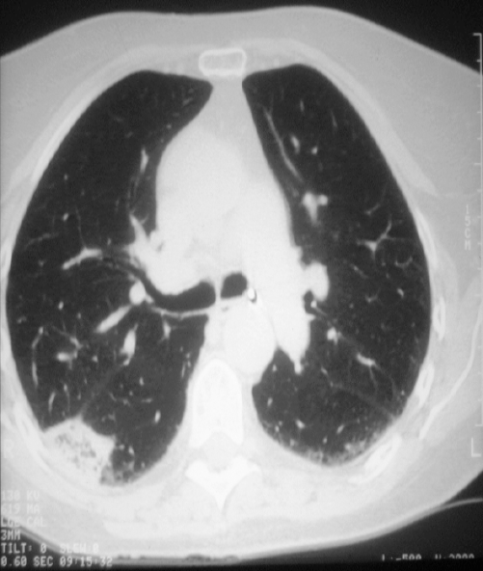
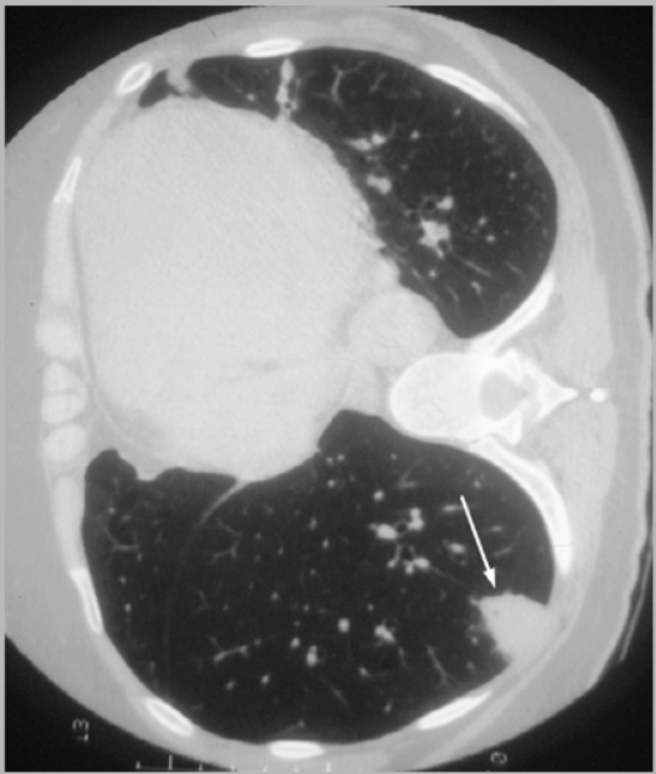
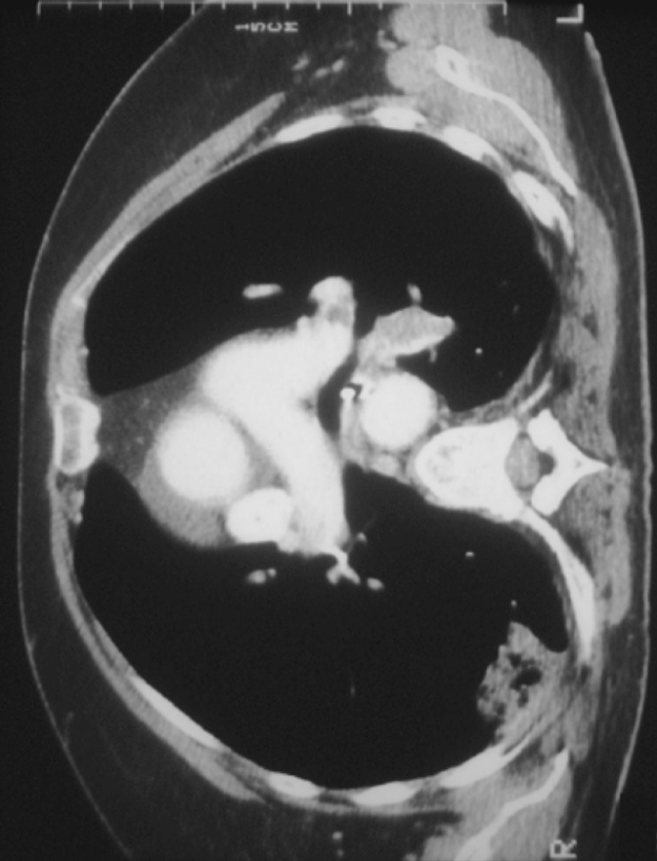
Периферни зони на консолидация на паренхима с триъгълна форма и основа, разположена към плеврата - морфологичен субстрат на белодробния инфаркт.

Slide 33
Предимства
1.Възможност за директна визуализация на емболи
2.Висока прецизност за големите емболи
3.Възможност за алтернативна диагноза при пациенти без БТЕ

Slide 34
Ограничения за SCT :
1.Трудно се диагностицират по – малките съдове
2.Контрастът може да усложни предшестващо бъбречно заболяване
3.Сигнификантна радиация

Slide 35
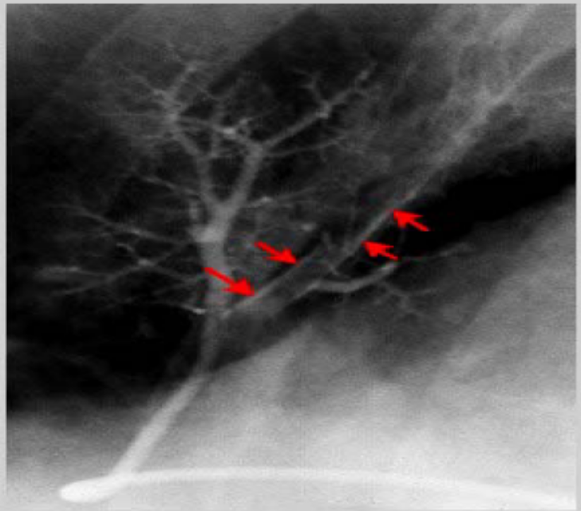
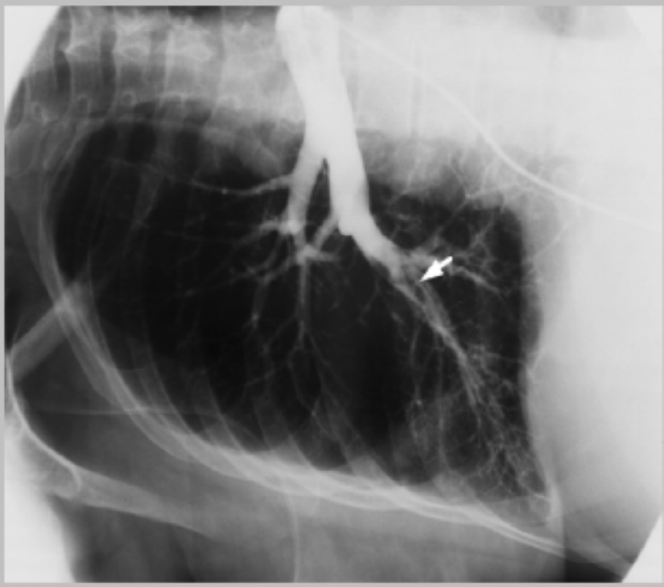
Пулмоналната ангиография демонстрира вътрелуменните дефекти

Slide 36
ДИФЕРЕНЦИАЛНА ДИАГНОЗА
1. С пневмонии.
2. Миокарден инфаркт.
3. Плеврити.
4. Интракостална невралгия.
5. Бронхиална астма.

Slide 37
ЛЕЧЕНИЕ
А. Доболнично
1. Подаване на кислород 2-3 l/min.
2. Обезболяване - Морфин, Фентанил.
3. Венозно инжектиране на Хепарин 4000-5000Е/Болус/ с последваща инфузия.
Б. Болнично лечение
1. Фибринолитици- стрептокиназа, урокиназа , Актилизе. След реканилизиране лечението продължава с Хепарин за 3 до 5 дни, след това с индиректен антикоагулант(Синтром, Валфарин) или НОАК(Дабигатран,Апиксабан, Ривароксабан).
Контраиндикации - скорошен мозъчен инсулт, неконтролирана АХ, хеморагична диатеза.
2. Оперативно-емболектомия (оперативно отстраняване на ембола) в условията на екстракорпорално кръвообръщение.

Slide 38
ПРОФИЛАКТИКА НА БТЕ
Тя трябва да бъде прилагана при рискови болни в съвременната хирургия, травматология, гинекология и вътрешна медицина.
При висок риск се прилага нискомулекулярен Хепарин. При малък и среден риск се прилагат антиагреганти.
Възможно е прилагане на класическа схема с малки дози обикновен хепарин подкожно.

